Slide 1
Круглый стол «Физическое развитие ребенка
как образовательная область дошкольного образования. Профессиональная компетентность педагога»
Модератор: Александр Павлович Щербак,
канд. пед. наук, доцент,
зав. кафедрой физической культуры и безопасности жизнедеятельности ГАУ ДПО Ярославской области
«Институт развития образования»

Slide 2
Физическое развитие ребенка как образовательная область дошкольного образования. Профессиональная компетентность педагога
Вопрос 1: физическое развитие – это физиологический или образовательный процесс?

Slide 3
Физическое развитие ребенка как образовательная область дошкольного образования. Профессиональная компетентность педагога
Вопрос 1: Физическое развитие – это физиологический или образовательный процесс?
Физическое развитие - динамический процесс роста (увеличение длины и массы тела, развитие органов и систем организма) и биологического созревания ребенка в определенном периоде детства

Slide 4
Физическое развитие ребенка как образовательная область дошкольного образования. Профессиональная компетентность педагога
Вопрос 2: Отсутствие термина «физическая культура» в ФГОС дошкольного образования –
это современная тенденция или некомпетентность?

Slide 5
Физическое развитие ребенка как образовательная область дошкольного образования. Профессиональная компетентность педагога
Вопрос 2: Отсутствие термина «физическая культура» в ФГОС дошкольного образования –
это современная тенденция или некомпетентность?
«Организация физического воспитания и образования в образовательных организациях включает в себя:
1) проведение обязательных занятий физической культурой и спортом в пределах основных образовательных программ, а также дополнительных (факультативных) занятий физической культурой и спортом в пределах дополнительных общеобразовательных программ»
(ст. 28 федерального закона от 04.12.2007 г № 329-ФЗ «О физической культуре и спорте в Российской Федерации»)
«Рекомендуется использовать формы двигательной деятельности: утреннюю гимнастику, занятия физической культурой в помещении и на воздухе, физкультурные минутки, подвижные игры, спортивные упражнения, ритмическую гимнастику, занятия на тренажерах, плавание и другие.
(п. 12.2. постановления Главного государственного санитарного врача РФ от 15.05.2013 г. № 26 «Об утверждении СанПиН 2.4.1.3049-13 «Санитарно-эпидемиологические требования к устройству, содержанию и организации режима работы дошкольных образовательных организаций»)
«…увеличение охвата детей, посещающих дошкольные образовательные учреждения, обязательными и дополнительными занятиями физической культурой по программам дошкольных образовательных учреждений
(раздел VII распоряжения Правительства РФ от 07.08.2009 г. № 1101-р «Стратегией развития физической культуры и спорта в Российской Федерации на период до 2020 г.)

Slide 6
Физическое развитие ребенка как образовательная область дошкольного образования. Профессиональная компетентность педагога
Вопрос 2: Отсутствие термина «физическая культура» в ФГОС дошкольного образования –
это современная тенденция или некомпетентность?
ФИЗКУЛЬТУРА ???

Slide 7
Физическое развитие ребенка как образовательная область дошкольного образования. Профессиональная компетентность педагога
Вопрос 2: Отсутствие термина «физическая культура» в ФГОС дошкольного образования –
это современная тенденция или некомпетентность?
ФИЗКУЛЬТУРА
ЦЕННОСТИ
ОБЩЕСТВЕННЫЕ
ЦЕННОСТИ
Интеллектуальные ценности
Ценности двигательного характера
Ценности интенционного характера
Мобилизационные ценности

Slide 8
Физическое развитие ребенка как образовательная область дошкольного образования. Профессиональная компетентность педагога
Вопрос 2: Отсутствие термина «физическая культура» в ФГОС дошкольного образования –
это современная тенденция или некомпетентность?
ФИЗКУЛЬТУРА
ЦЕННОСТИ
ОБЩЕСТВЕННЫЕ
ЦЕННОСТИ
Интеллектуальные ценности
Ценности двигательного характера
Ценности интенционного характера
Мобилизационные ценности
ЛИЧНОСТНЫЕ
ЦЕННОСТИ

Slide 9
Физическое развитие ребенка как образовательная область дошкольного образования. Профессиональная компетентность педагога
Вопрос 2: Отсутствие термина «физическая культура» в ФГОС дошкольного образования –
это современная тенденция или некомпетентность?
ФИЗКУЛЬТУРА
ЦЕННОСТИ
ОБЩЕСТВЕННЫЕ
ЦЕННОСТИ
Интеллектуальные ценности
Ценности двигательного характера
Ценности интенционного характера
Мобилизационные ценности
ЛИЧНОСТНЫЕ
ЦЕННОСТИ
механизмы преобразования общественных ценностей в достояние каждой личности

Slide 10
Физическое развитие ребенка как образовательная область дошкольного образования. Профессиональная компетентность педагога
Вопрос 2: Отсутствие термина «физическая культура» в ФГОС дошкольного образования –
это современная тенденция или некомпетентность?
ФИЗКУЛЬТУРА
НОРМЫ
Всероссийский физкультурно-спортивный комплекс "Готов к труду и обороне" (ГТО) - программная и нормативная основа системы физического воспитания населения, устанавливающая государственные требования к уровню его физической подготовленности
ФЗ «О физической культуре и спорте в РФ»

Slide 11
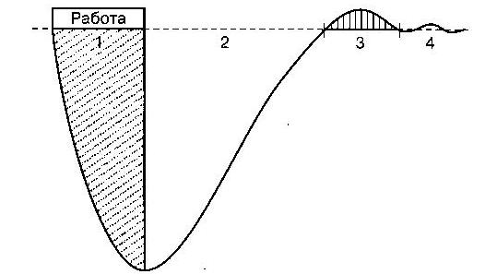
Физическое развитие ребенка как образовательная область дошкольного образования. Профессиональная компетентность педагога
Вопрос 2: Отсутствие термина «физическая культура» в ФГОС дошкольного образования –
это современная тенденция или некомпетентность?
ФИЗКУЛЬТУРА
ЗНАНИЯ
1 - ближайший тренировочный эффект;
2 - следовой тренировочный эффект;
3 - суперкомпенсация;
4 - исходный уровень функционирования
Схема развития процесса утомления и восстановления при мышечной деятельности

Slide 12
Физическое развитие ребенка как образовательная область дошкольного образования. Профессиональная компетентность педагога
Вопрос 2: Отсутствие термина «физическая культура» в ФГОС дошкольного образования –
это современная тенденция или некомпетентность?
ФИЗКУЛЬТУРА
ЦЕННОСТИ, НОРМЫ, ЗНАНИЯ
физическое и интеллектуальное развитие способностей

Slide 13
Физическое развитие ребенка как образовательная область дошкольного образования. Профессиональная компетентность педагога
Вопрос 2: Отсутствие термина «физическая культура» в ФГОС дошкольного образования –
это современная тенденция или некомпетентность?
ФИЗКУЛЬТУРА
ЦЕННОСТИ, НОРМЫ, ЗНАНИЯ
двигательная активность

Slide 14
Физическое развитие ребенка как образовательная область дошкольного образования. Профессиональная компетентность педагога
Вопрос 2: Отсутствие термина «физическая культура» в ФГОС дошкольного образования –
это современная тенденция или некомпетентность?
ФИЗКУЛЬТУРА
ЦЕННОСТИ, НОРМЫ, ЗНАНИЯ
здоровый образ жизни

Slide 15
Физическое развитие ребенка как образовательная область дошкольного образования. Профессиональная компетентность педагога
Вопрос 2: Отсутствие термина «физическая культура» в ФГОС дошкольного образования –
это современная тенденция или некомпетентность?
ФИЗКУЛЬТУРА
ЦЕННОСТИ, НОРМЫ, ЗНАНИЯ
социальная адаптация

Slide 16
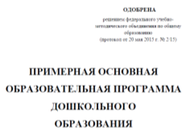
Физическое развитие ребенка как образовательная область дошкольного образования. Профессиональная компетентность педагога
Вопрос 2: Отсутствие термина «физическая культура» в ФГОС дошкольного образования –
это современная тенденция или некомпетентность?
ФИЗКУЛЬТУРА
ЦЕННОСТИ, НОРМЫ, ЗНАНИЯ
физическое и интеллектуальное развитие способностей
двигательная активность
здоровый образ жизни
социальная адаптация
первая задача: «становление у детей ценностей здорового образа жизни»

Slide 17
Физическое развитие ребенка как образовательная область дошкольного образования. Профессиональная компетентность педагога
Вопрос 2: Отсутствие термина «физическая культура» в ФГОС дошкольного образования –
это современная тенденция или некомпетентность?
ФИЗКУЛЬТУРА
ЦЕННОСТИ, НОРМЫ, ЗНАНИЯ
физическое и интеллектуальное развитие способностей
двигательная активность
здоровый образ жизни
социальная адаптация
вторая задача: «развитие представлений о своем теле и своих физических возможностях»

Slide 18
Физическое развитие ребенка как образовательная область дошкольного образования. Профессиональная компетентность педагога
Вопрос 2: Отсутствие термина «физическая культура» в ФГОС дошкольного образования –
это современная тенденция или некомпетентность?
ФИЗКУЛЬТУРА
ЦЕННОСТИ, НОРМЫ, ЗНАНИЯ
физическое и интеллектуальное развитие способностей
двигательная активность
здоровый образ жизни
социальная адаптация
третья задача: «приобретение двигательного опыта и совершенствования двигательной активности»

Slide 19
Физическое развитие ребенка как образовательная область дошкольного образования. Профессиональная компетентность педагога
Вопрос 2: Отсутствие термина «физическая культура» в ФГОС дошкольного образования –
это современная тенденция или некомпетентность?
ФИЗКУЛЬТУРА
ЦЕННОСТИ, НОРМЫ, ЗНАНИЯ
физическое и интеллектуальное развитие способностей
двигательная активность
здоровый образ жизни
социальная адаптация
четвертая задача: «формирование начальных представлений о некоторых видах спорта, овладения подвижными играми»

Slide 20
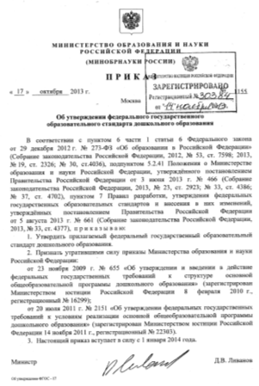
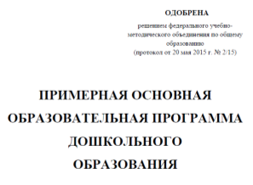
Физическое развитие ребенка как образовательная область дошкольного образования. Профессиональная компетентность педагога
Вопрос 2: Отсутствие термина «физическая культура» в ФГОС дошкольного образования –
это современная тенденция или некомпетентность?
ФИЗКУЛЬТУРА
становление у детей ценностей здорового образа жизни;
развитие представлений о своем теле и своих физических возможностях;
приобретение двигательного опыта и совершенствования двигательной активности;
формирование начальных представлений о некоторых видах спорта, овладения подвижными играми с правилами

Slide 21
Физическое развитие ребенка как образовательная область дошкольного образования. Профессиональная компетентность педагога
Вопрос 2: Отсутствие термина «физическая культура» в ФГОС дошкольного образования –
это современная тенденция или некомпетентность?
ФИЗКУЛЬТУРА
ЦЕННОСТИ, НОРМЫ, ЗНАНИЯ
физическое и интеллектуальное развитие способностей
двигательная активность
здоровый образ жизни
социальная адаптация
ФВ
ФП
ФР

Slide 22
Физическое развитие ребенка как образовательная область дошкольного образования. Профессиональная компетентность педагога
Вопрос 2: Отсутствие термина «физическая культура» в ФГОС дошкольного образования –
это современная тенденция или некомпетентность?
ФИЗКУЛЬТУРА
ЦЕННОСТИ, НОРМЫ, ЗНАНИЯ
физическое и интеллектуальное развитие способностей
двигательная активность
здоровый образ жизни
социальная адаптация
ФВ
ФП
ФР

Slide 23
Физическое развитие
Физическое развитие ребенка как образовательная область дошкольного образования. Профессиональная компетентность педагога
Вопрос 2: Отсутствие термина «физическая культура» в ФГОС дошкольного образования –
это современная тенденция или некомпетентность?
Физическое воспитание
динамический процесс роста (увеличение длины и массы тела, развитие органов и систем организма) и биологического созревания ребёнка в определённом периоде детства
процесс, направленный на воспитание личности, развитие физических возможностей человека, приобретение им умений и знаний в области физической культуры и спорта в целях формирования всесторонне развитого и физически здорового человека с высоким уровнем физической культуры

Slide 24
Физическое развитие ребенка как образовательная область дошкольного образования. Профессиональная компетентность педагога
Вопрос 3: Достижение целевых ориентиров дошкольного образования с точки зрения физического развития: будем ребенка воспитывать, обучать, тренировать?

Slide 25
Физическое развитие ребенка как образовательная область дошкольного образования. Профессиональная компетентность педагога
Вопрос 3: Достижение целевых ориентиров дошкольного образования с точки зрения физического развития: будем ребенка воспитывать, обучать, тренировать?
Название подструктур | Подструктуры подструктур | Соотношение социального и биологического | Специфические виды формирования
Направленность личности | Убеждения Мировоззрение Идеалы Стремления Интересы Желания | Биологического почти нет | Воспитание
Опыт | Привычки Умения Навыки Знания | Значительно больше социального | Обучение
Особенности психических процессов | Внимание Воля Чувства Восприятие | Больше социального | Упражнение
Психофизические свойства | Память Темперамент Половые, возрастные свойства, работа физиологических систем | Социального почти нет | Тренировка

Slide 26
Физическое развитие ребенка как образовательная область дошкольного образования. Профессиональная компетентность педагога
Вопрос 4: Развитие ребенка специальной медицинской группы: занимаемся физической культурой, адаптивной физической культурой, лечебной физической культурой?

Slide 27
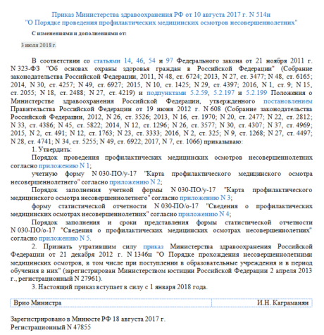
Физическое развитие ребенка как образовательная область дошкольного образования. Профессиональная компетентность педагога
Вопрос 4: Развитие ребенка специальной медицинской группы: занимаемся физической культурой, адаптивной физической культурой, лечебной физической культурой?

Slide 28
Физическое развитие ребенка как образовательная область дошкольного образования. Профессиональная компетентность педагога
Группа здоровья | Мед. группа для занятий ФК | Вид
I - здоровые несовершеннолетние, имеющие нормальное физическое и психическое развитие, не имеющие анатомических дефектов, функциональных и морфофункциональных нарушений | основная | ФК
II - несовершеннолетние: у которых отсутствуют хронические заболевания (состояния), но имеются некоторые функциональные и морфофункциональные нарушения; реконвалесценты, особенно перенесшие инфекционные заболевания тяжелой и средней степени тяжести; с общей задержкой физического развития в отсутствие заболеваний эндокринной системы (низкий рост, отставание по уровню биологического развития), с дефицитом массы тела или избыточной массой тела; часто и (или) длительно болеющие острыми респираторными заболеваниями; с физическими недостатками, последствиями травм или операций при сохранности функций органов и систем организма | подготови-тельная | ФК
III - несовершеннолетние: страдающие хроническими заболеваниями (состояниями) в стадии клинической ремиссии, с редкими обострениями, с сохраненными или компенсированными функциями органов и систем организма, при отсутствии осложнений основного заболевания (состояния); с физическими недостатками, последствиями травм и операций при условии компенсации функций органов и систем организма, степень которой не ограничивает возможность обучения или труда | специальная (подгруппа «А») | АФК
IV - несовершеннолетние: страдающие хроническими заболеваниями (состояниями) в активной стадии и стадии нестойкой клинической ремиссии с частыми обострениями, с сохраненными или компенсированными функциями органов и систем организма либо неполной компенсацией функций; с хроническими заболеваниями (состояниями) в стадии ремиссии, с нарушениями функций органов и систем организма, требующими назначения поддерживающего лечения; с физическими недостатками, последствиями травм и операций с неполной компенсацией функций органов и систем организма, повлекшими ограничения возможности обучения или труда | специальная (подгруппа «Б») | ЛФК
V - несовершеннолетние: страдающие тяжелыми хроническими заболеваниями (состояниями) с редкими клиническими ремиссиями, частыми обострениями, непрерывно рецидивирующим течением, выраженной декомпенсацией функций органов и систем, наличием осложнений, требующими назначения постоянного лечения; с физическими недостатками, последствиями травм и операций с выраженным нарушением функций органов и систем организма и значительным ограничением возможности обучения или труд | -- | --

Slide 29
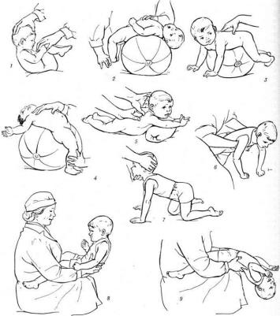
Физическое развитие ребенка как образовательная область дошкольного образования. Профессиональная компетентность педагога
Вопрос 4: Развитие ребенка специальной медицинской группы: занимаемся физической культурой, адаптивной физической культурой, лечебной физической культурой?
Адаптивная физическая культура (АФК) является частью физической культуры, использующей комплекс эффективных средств физической реабилитации инвалидов и лиц с ограниченными возможностями здоровья
(ст. 31 федерального закона от 04.12.2007 г № 329-ФЗ «О физической культуре и спорте в Российской Федерации»)
Лечебная физическая культура (ЛФК) как метод лечения — использование комплекса средств физкультуры с профилактической, лечебной и реабилитационной целями. ЛФК широко применяют в системе комплексного лечения в б-цах, поликлиниках, санаториях. ЛФК следует рассматривать как весьма эффективное дополнительное леч. мероприятие к основным методам — хирургическому, медикаментозному и т. п., она является одним из методов медицинской реабилитации
(Большая медицинская энциклопедия)

Slide 30
Физическое развитие ребенка как образовательная область дошкольного образования. Профессиональная компетентность педагога
Вопрос 5: Современный инструктор по физической культуре в детском саду: педагог или аниматор?

Slide 31
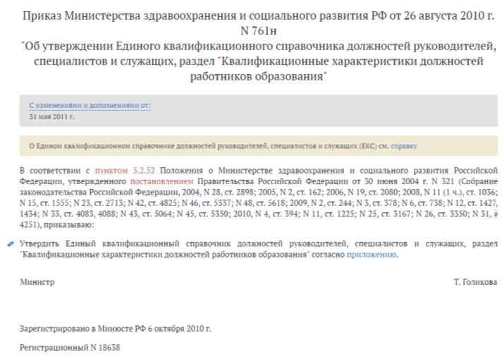
Физическое развитие ребенка как образовательная область дошкольного образования. Профессиональная компетентность педагога
Вопрос 5: Современный инструктор по физической культуре в детском саду: педагог или аниматор?

Slide 32
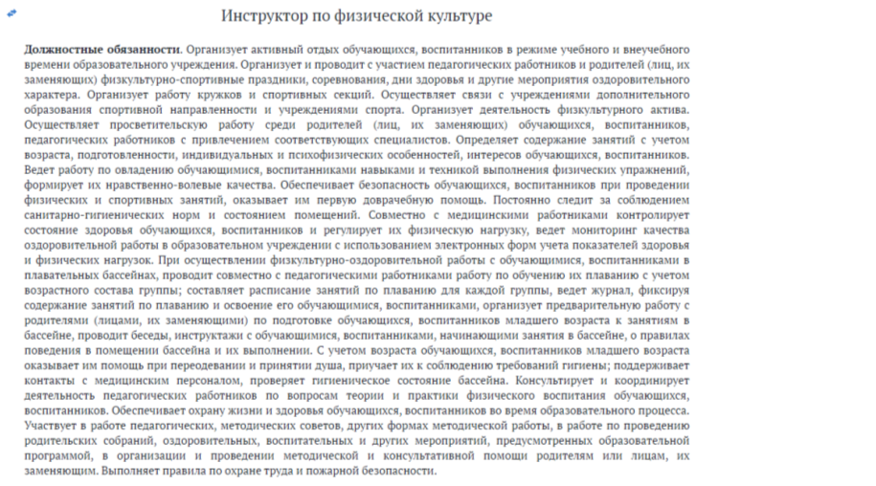
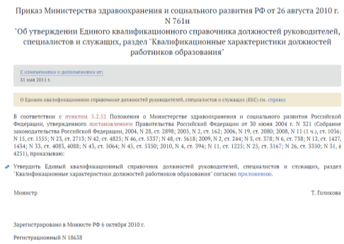
Физическое развитие ребенка как образовательная область дошкольного образования. Профессиональная компетентность педагога
Вопрос 5: Современный инструктор по физической культуре в детском саду: педагог или аниматор?

Slide 33
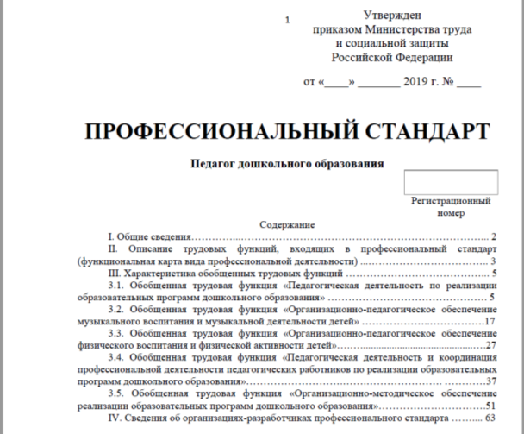
Физическое развитие ребенка как образовательная область дошкольного образования. Профессиональная компетентность педагога
Вопрос 5: Современный инструктор по физической культуре в детском саду: педагог или аниматор?

Slide 34
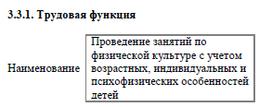
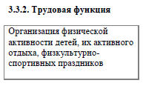
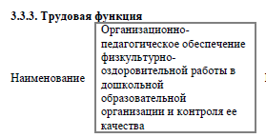
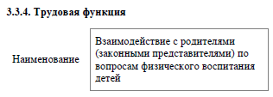
Физическое развитие ребенка как образовательная область дошкольного образования. Профессиональная компетентность педагога
Вопрос 5: Современный инструктор по физической культуре в детском саду: педагог или аниматор?

Slide 35
Физическое развитие ребенка как образовательная область дошкольного образования. Профессиональная компетентность педагога
Вопрос 6: Компетентный инструктор по физической культуре в детском саду: требуется повышение квалификации или профессиональная переподготовка?

Slide 36
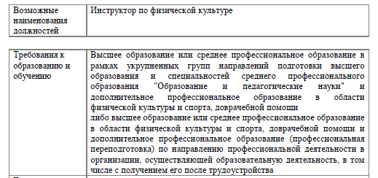
Физическое развитие ребенка как образовательная область дошкольного образования. Профессиональная компетентность педагога
Вопрос 6: Компетентный инструктор по физической культуре в детском саду: требуется повышение квалификации или профессиональная переподготовка?

Slide 37
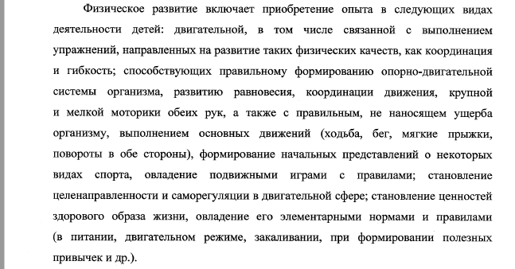
Физическое развитие ребенка как образовательная область дошкольного образования. Профессиональная компетентность педагога
Вопрос 6: Компетентный инструктор по физической культуре в детском саду: требуется повышение квалификации или профессиональная переподготовка?

Slide 38
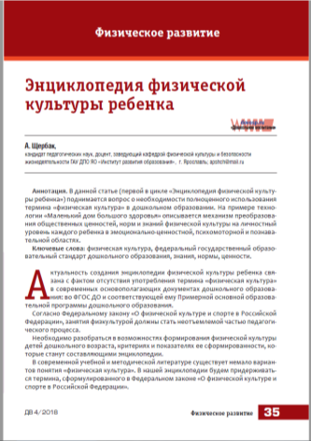
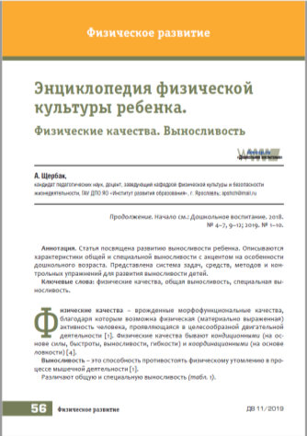
Физическое развитие ребенка как образовательная область дошкольного образования. Профессиональная компетентность педагога
Вопрос 6: Компетентный инструктор по физической культуре в детском саду: требуется повышение квалификации или профессиональная переподготовка?
Энциклопедия физической культуры ребенка // Дошкольное воспитание. – 2018. – № 4. – с. 35-39.
Физическое воспитание // Дошкольное воспитание.– 2018. – № 5. – с. 31-36.
Физическая подготовка // Дошкольное воспитание. – 2018. – № 6. – с. 48-53.
Физическое развитие // Дошкольное воспитание. – 2018. – № 7. – с. 52-57.
Взаимосвязь развития способностей // Дошкольное воспитание. – 2018. – № 9.
Двигательная активность // Дошкольное воспитание. – 2018. – № 10. – с. 58-62.
Здоровый образ жизни // Дошкольное воспитание. – 2018. – № 11. – с. 39-43.
Социальная адаптация // Дошкольное воспитание. – 2018. – № 12. – с. 54-57.
Физическое упражнение // Дошкольное воспитание. – 2019. – № 1. – с. 40-44.
Специфические методы применения физических упражнений // Дошкольное воспитание. – 2019. – № 2. – с. 50-54.
Общепедагогические методы применения физических упражнений // Дошкольное воспитание. – 2019. – № 3. – с. 54-58.
Принципы государственной политики в сфере образования // Дошкольное воспитание. – 2019. – № 4. – с. 46-51.
Общеметодические принципы занятий физической культурой // Дошкольное воспитание. – 2019. – № 5. – с. 57-60.
Специфические принципы занятий физической культурой // Дошкольное воспитание. – 2019. – № 6. – с. 54-58.
Двигательный навык // Дошкольное воспитание. – 2019. – № 7. – с. 49-53.
Двигательное умение // Дошкольное воспитание. – 2019. – № 8. – с. 43-47.
Физические качества. Сила // Дошкольное воспитание. – 2019. – № 9.
Физические качества. Быстрота // Дошкольное воспитание. – 2019. – № 10.

Slide 39
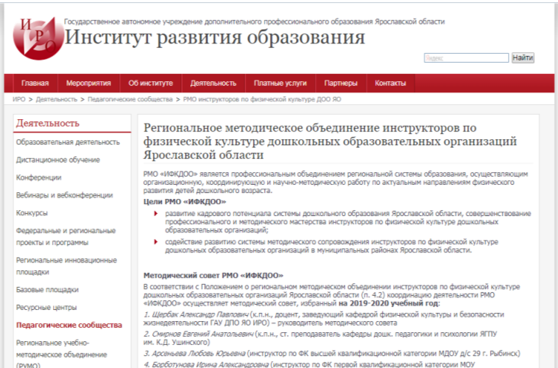
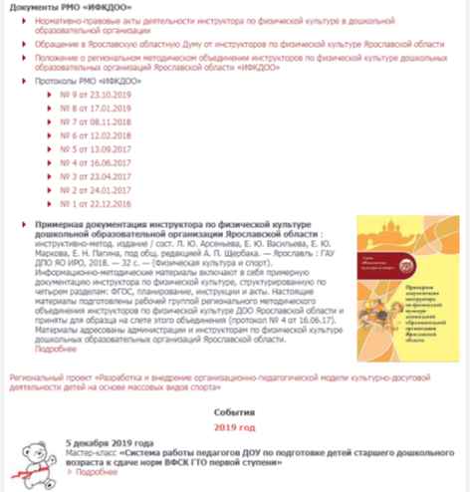
Физическое развитие ребенка как образовательная область дошкольного образования. Профессиональная компетентность педагога
Вопрос 6: Компетентный инструктор по физической культуре в детском саду: требуется повышение квалификации или профессиональная переподготовка?

Slide 40
Круглый стол «Физическое развитие ребенка
как образовательная область дошкольного образования. Профессиональная компетентность педагога»
Контактная информация:
Россия г. Ярославль, ул. Богдановича, 16, каб. 420
Государственное автономное учреждение дополнительного профессионального образования Ярославской области «Институт развития образования»
кафедра физической культуры и безопасности жизнедеятельности
Тел.: +7 (4852) 23-09-67
Сайт: www.iro.yar.ru
E-mail: fkbzh@iro.yar.ru
Заведующий кафедрой
Щербак Александр Павлович

